Slide 1


WAWI - EOS Datenableich JAF

Slide 2
Voraussetzungen
Module
  WAWI33 TECHNIK BESTELLUNG
  WEBS001 WEBSERVICE JAF
müssen erworben und freigeschaltet werden
Webservice-Zugangsdaten (Benutzer/Passwort) von Frischeis

Slide 3
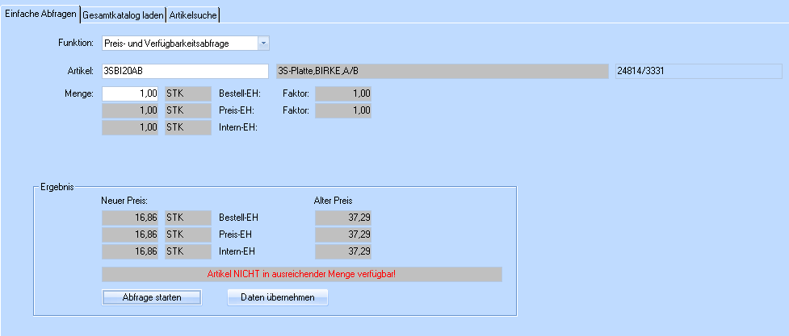
1. Funktionalitäten WAWI
Einfache Abfragen
  Preis- und Verfügbarkeitsabfragen
  Artikelnummer muss angelegt sein

Slide 4
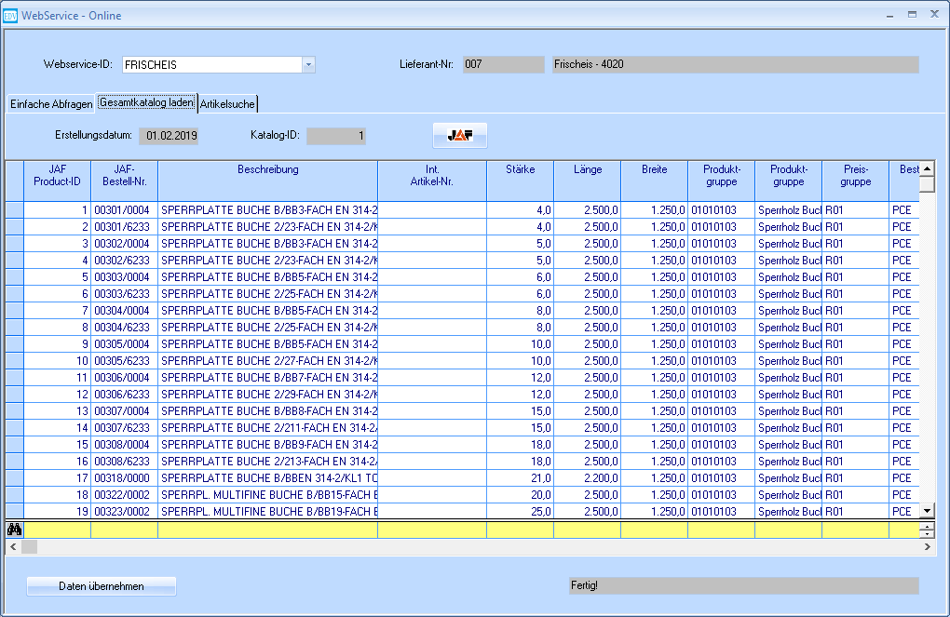
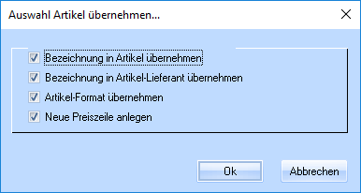
1. Funktionalitäten WAWI
Gesamtkatalog laden
  Stammdatenabgleich nur
  mit angelegten Artikeln

Slide 5
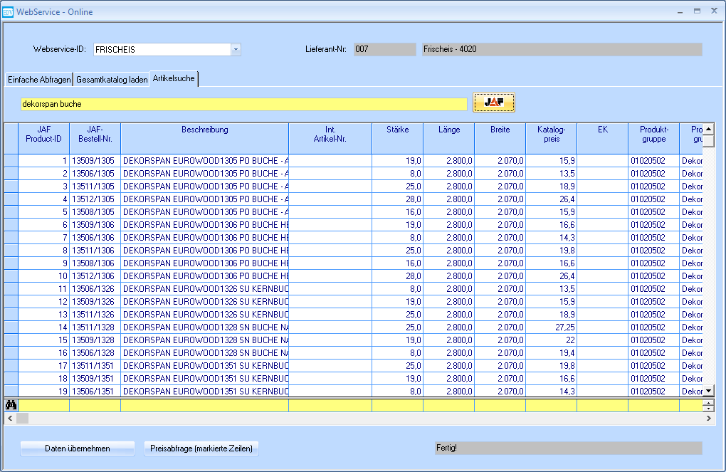
1. Funktionalitäten WAWI
Artikelsuche

Slide 6
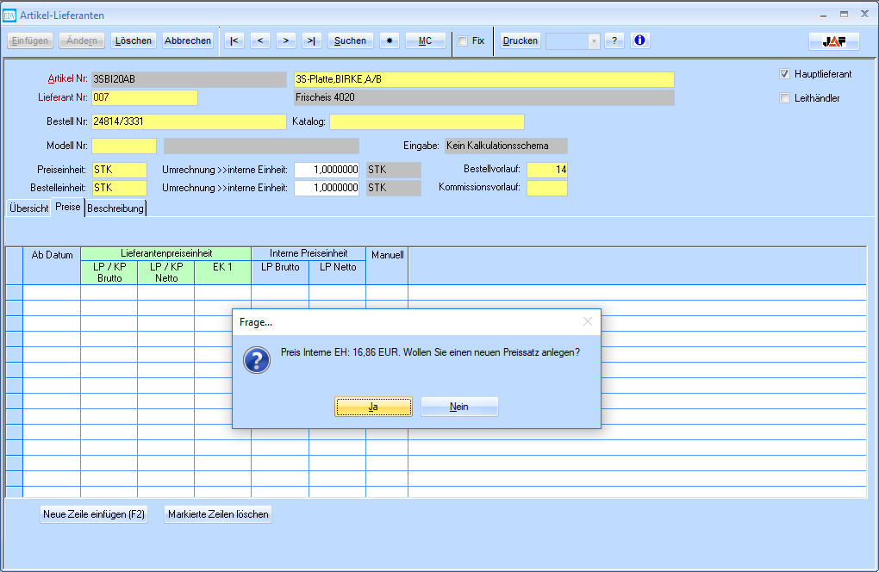
1. Funktionalitäten WAWI
Preis-Aktualisierung

Slide 7
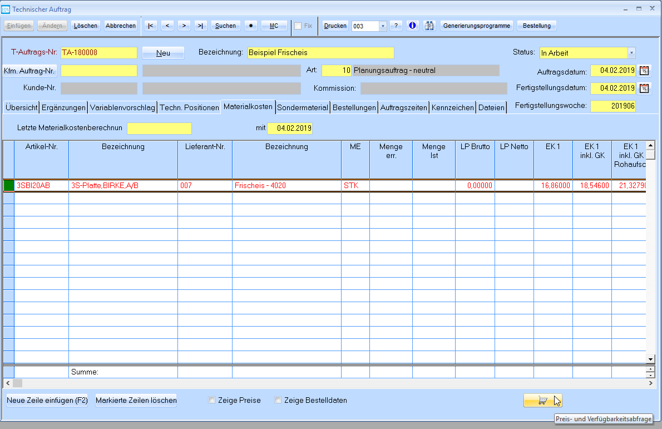
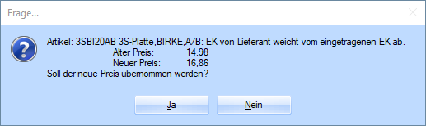
1. Funktionalitäten WAWI
Preis- und Verfügbar-
keitsabfrage in
technischen Aufträgen
(Materialkosten)

Slide 8
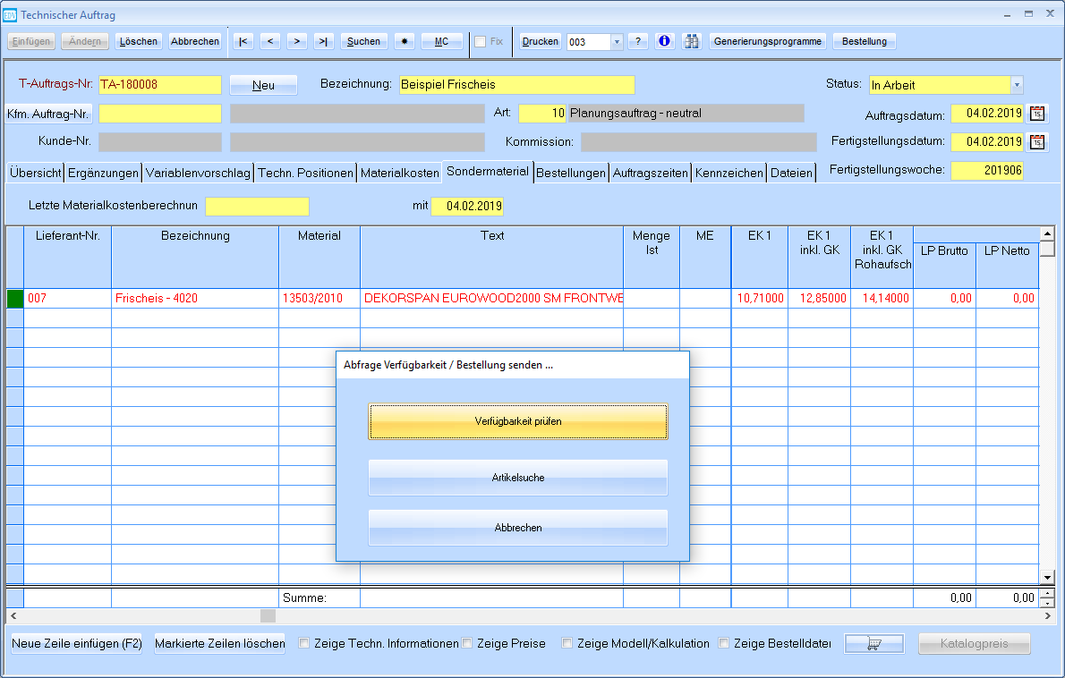
1. Funktionalitäten WAWI
Preis- und Verfügbar-
keitsabfrage in
technischen Aufträgen
(Sondermaterial)

Slide 9
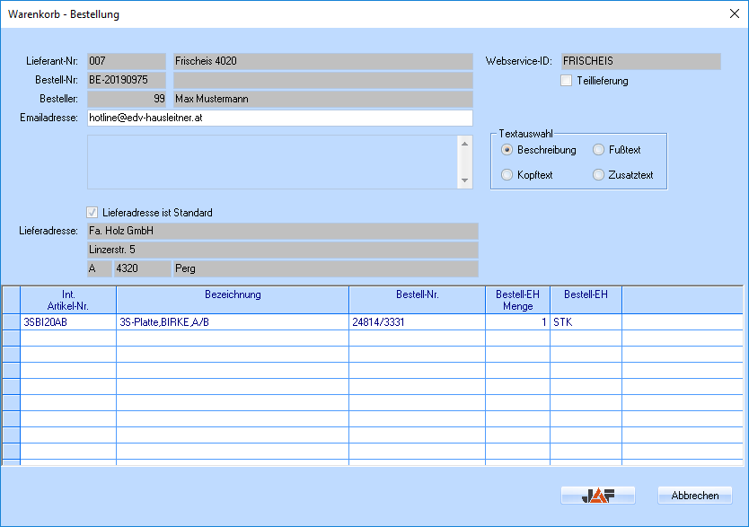
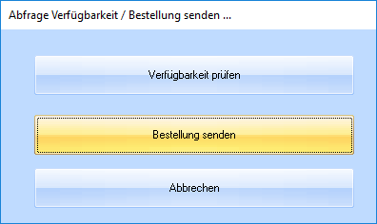
1. Funktionalitäten WAWI
Bestellvorgang direkt
aus WAWI Bestell-maske

Slide 10
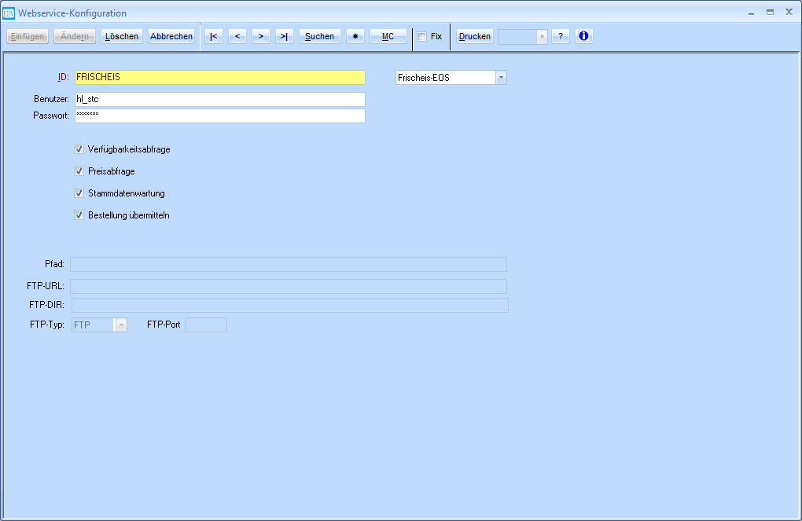
2. Die Technik dahinter
WAWI-Modul muss freigeschaltet sein
Webservice-Konfiguration
  Die Zugangsdaten erhalten Sie
  von Ihrem Frischeis-Ansprechpartner

Slide 11
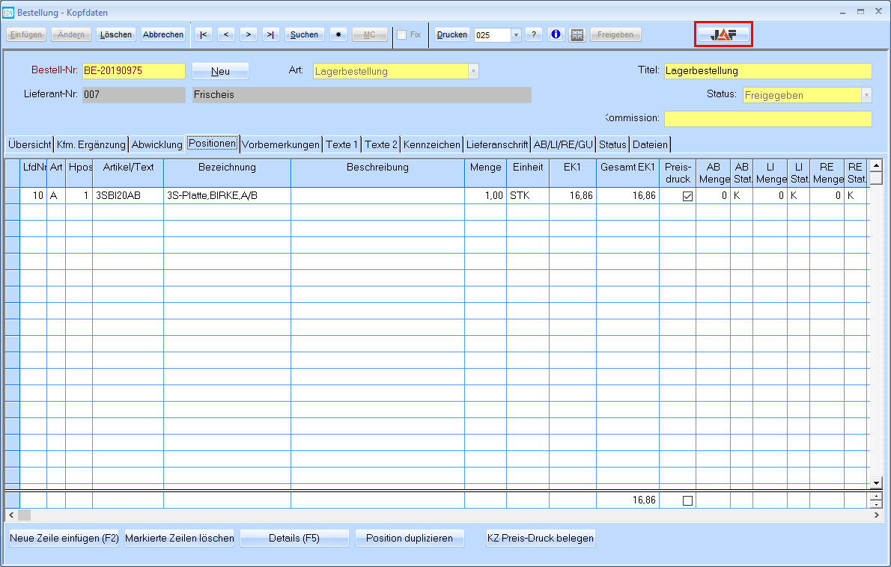
3. Was hat sich bewehrt
Bestellvorgang

Slide 12
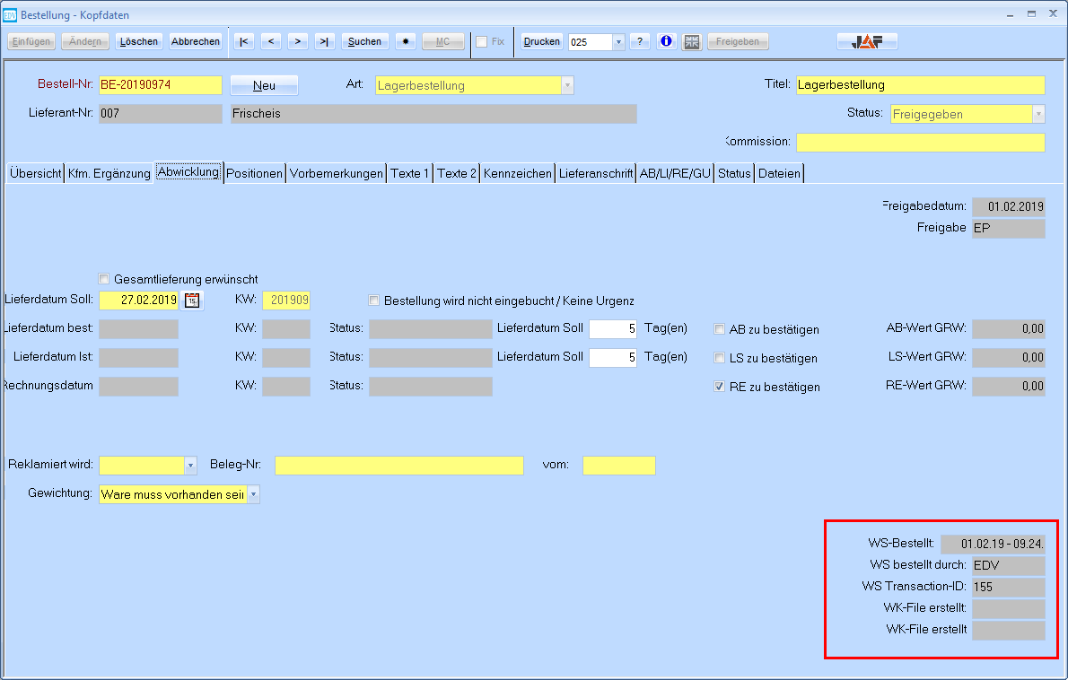
3. Was hat sich bewehrt
Nachvollziehbarkeit des
Bestellvorgangs
(Wer, Wann, Transaction-ID)

Slide 13
4. Ideen für die Zukunft
Stammdatenwartung automatisieren
  ist aktuell eher problematisch:
  kein automatisches Anlegen der Artikel (muss manuell gemacht werden)
Automatisches Buchen von Eingangsbelegen
Aufrufen von JAF-Webshop aus WAWI und Übernahme der Artikel in WAWI-Aufträge

